Slide 1
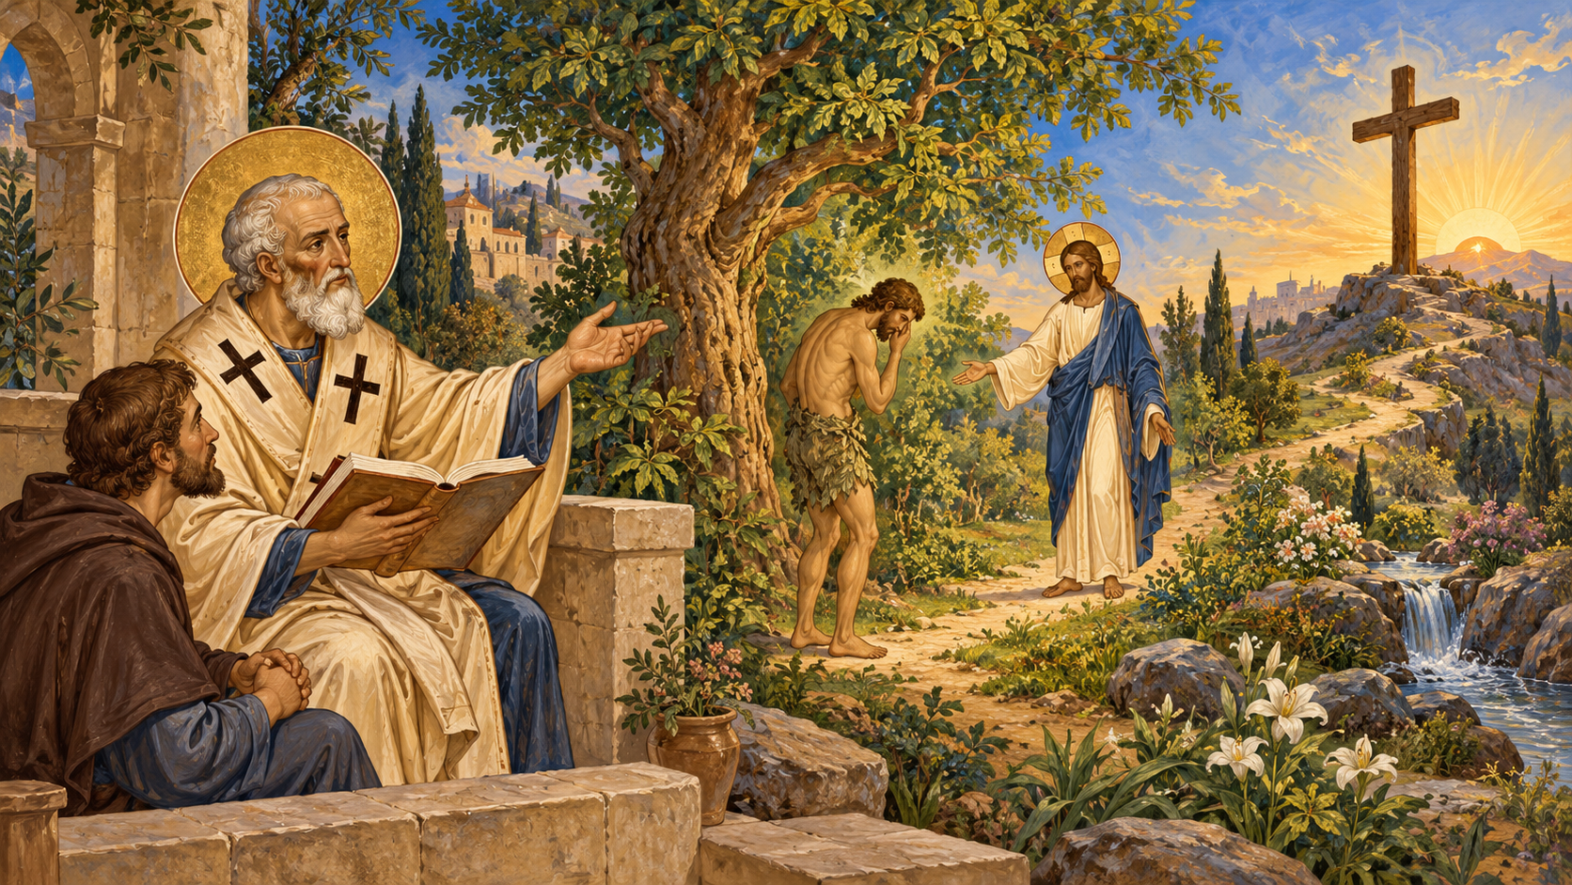
Θάνατος και Ανάσταση
Λόγος Μεγάλου Σαββάτου · Ξύλο και Σταυρός
Στον Λόγο που αποδίδεται στον Επιφάνιο, το ξύλο του Σταυρού ανοίγει ξανά τη ζωή.
Notes:
Εκπαιδευτική παράφραση των πηγών.
creation-christ-adam-parallels:row1; fall-restoration-thorns; Great Saturday Homily: traditionally attributed to Epiphanius
https://dporpatonelis-crypto.github.io/interactive-books/Digital_Lessons/
Συνοδευτικό υπόμνημα: https://github.com/dporpatonelis-crypto/interactive-books/blob/main/Digital_Lessons/sources/creation-world-source.json
Εικόνα: εγκεκριμένη εκπαιδευτική εικονογράφηση ImageGen.

Slide 2
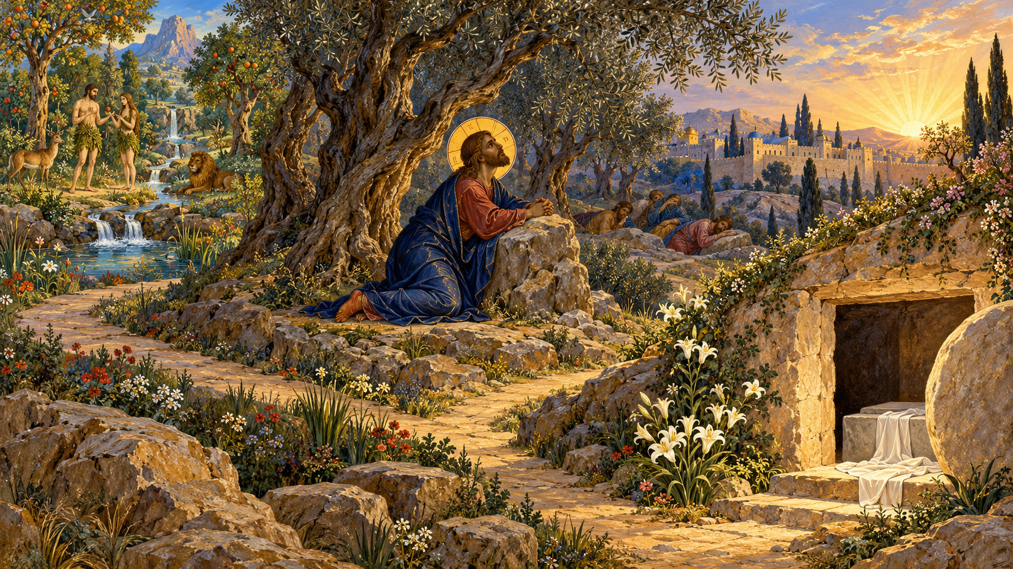
Θάνατος και Ανάσταση
Οι κήποι της σωτηρίας
Εδέμ, Γεθσημανή και κήπος του τάφου συνδέουν δημιουργία, υπακοή και Ανάσταση.
Notes:
Εκπαιδευτική παράφραση των πηγών.
creation-christ-adam-parallels:row2; fall-restoration-anastasis
https://dporpatonelis-crypto.github.io/interactive-books/Digital_Lessons/
Συνοδευτικό υπόμνημα: https://github.com/dporpatonelis-crypto/interactive-books/blob/main/Digital_Lessons/sources/creation-world-source.json
Εικόνα: εγκεκριμένη εκπαιδευτική εικονογράφηση ImageGen.

Slide 3
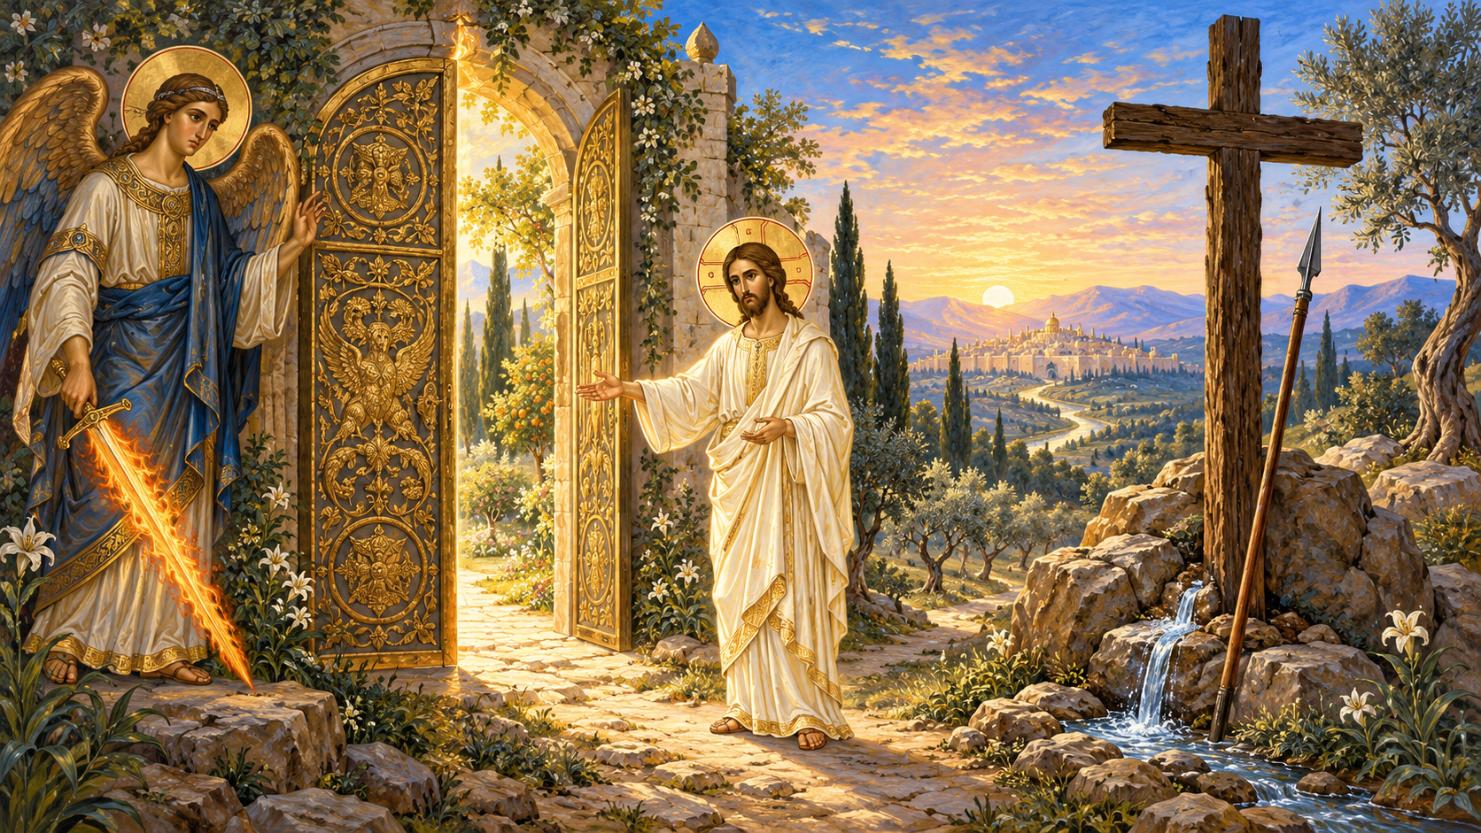
Θάνατος και Ανάσταση
Η ρομφαία και η λόγχη
Η λόγχη της πλευράς συνδέεται με την απόσυρση της φλογισμένης ρομφαίας.
Notes:
Εκπαιδευτική παράφραση των πηγών.
creation-christ-adam-parallels:row3
https://dporpatonelis-crypto.github.io/interactive-books/Digital_Lessons/
Συνοδευτικό υπόμνημα: https://github.com/dporpatonelis-crypto/interactive-books/blob/main/Digital_Lessons/sources/creation-world-source.json
Εικόνα: εγκεκριμένη εκπαιδευτική εικονογράφηση ImageGen.

Slide 4
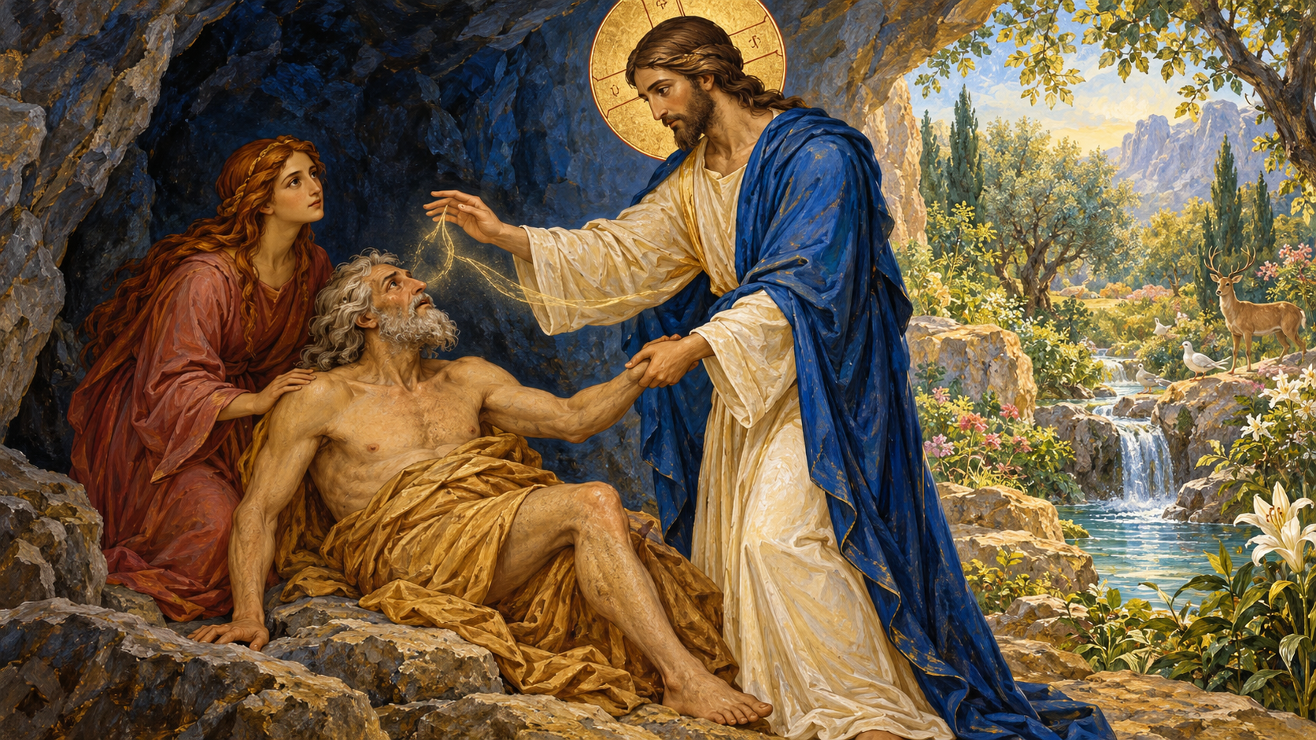
Θάνατος και Ανάσταση
Η πνοή της ζωής
Η πρώτη πνοή ζωής συναντά την ανακαίνιση του ανθρώπου με το Άγιο Πνεύμα.
Notes:
Εκπαιδευτική παράφραση των πηγών.
creation-christ-adam-parallels:row4
https://dporpatonelis-crypto.github.io/interactive-books/Digital_Lessons/
Συνοδευτικό υπόμνημα: https://github.com/dporpatonelis-crypto/interactive-books/blob/main/Digital_Lessons/sources/creation-world-source.json
Εικόνα: εγκεκριμένη εκπαιδευτική εικονογράφηση ImageGen.

Slide 5
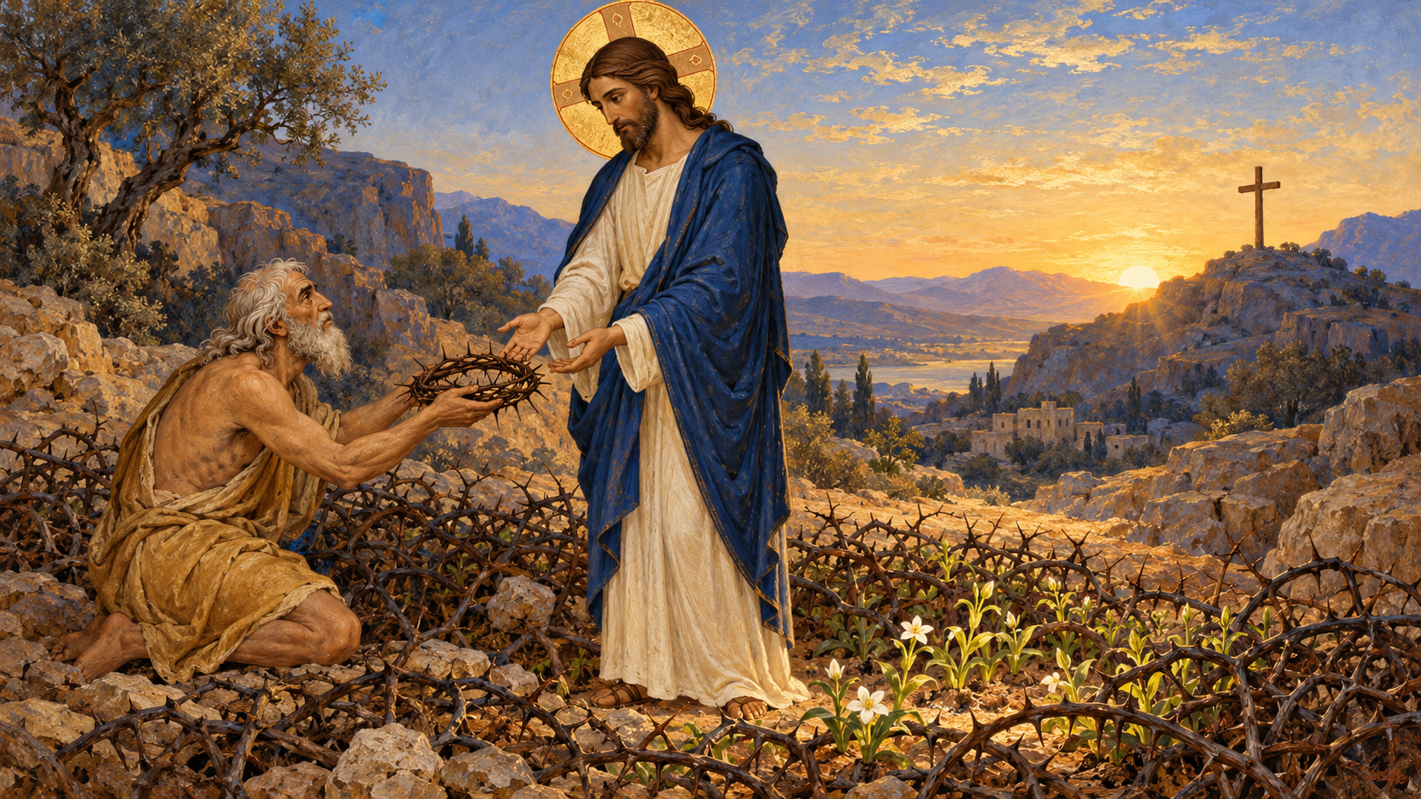
Θάνατος και Ανάσταση
Οι άκανθες
Ο Χριστός προσλαμβάνει τις άκανθες του πόνου και μεταμορφώνει την κατάρα σε ευλογία.
Notes:
Εκπαιδευτική παράφραση των πηγών.
creation-christ-adam-parallels:row5; fall-restoration-thorns
https://dporpatonelis-crypto.github.io/interactive-books/Digital_Lessons/
Συνοδευτικό υπόμνημα: https://github.com/dporpatonelis-crypto/interactive-books/blob/main/Digital_Lessons/sources/creation-world-source.json
Εικόνα: εγκεκριμένη εκπαιδευτική εικονογράφηση ImageGen.

Slide 6
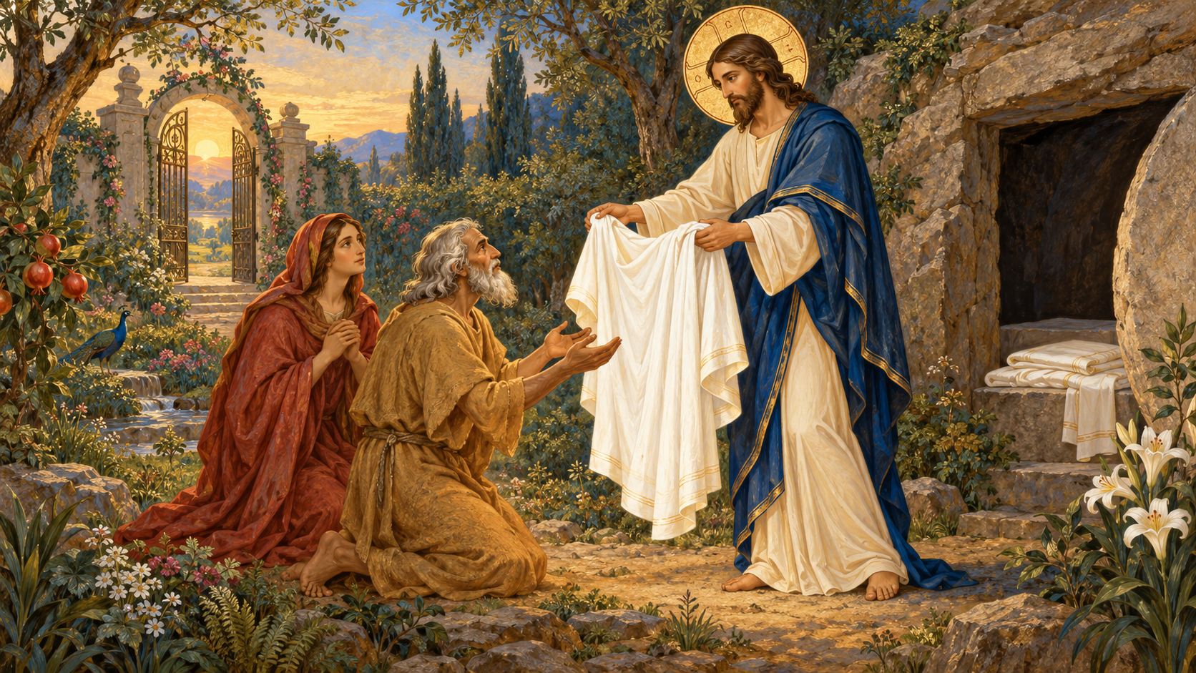
Θάνατος και Ανάσταση
Ένδυμα αφθαρσίας
Η γύμνωση του Νέου Αδάμ χαρίζει στον άνθρωπο ένδυμα αφθαρσίας.
Notes:
Εκπαιδευτική παράφραση των πηγών.
creation-christ-adam-parallels:row6
https://dporpatonelis-crypto.github.io/interactive-books/Digital_Lessons/
Συνοδευτικό υπόμνημα: https://github.com/dporpatonelis-crypto/interactive-books/blob/main/Digital_Lessons/sources/creation-world-source.json
Εικόνα: εγκεκριμένη εκπαιδευτική εικονογράφηση ImageGen.

Slide 7
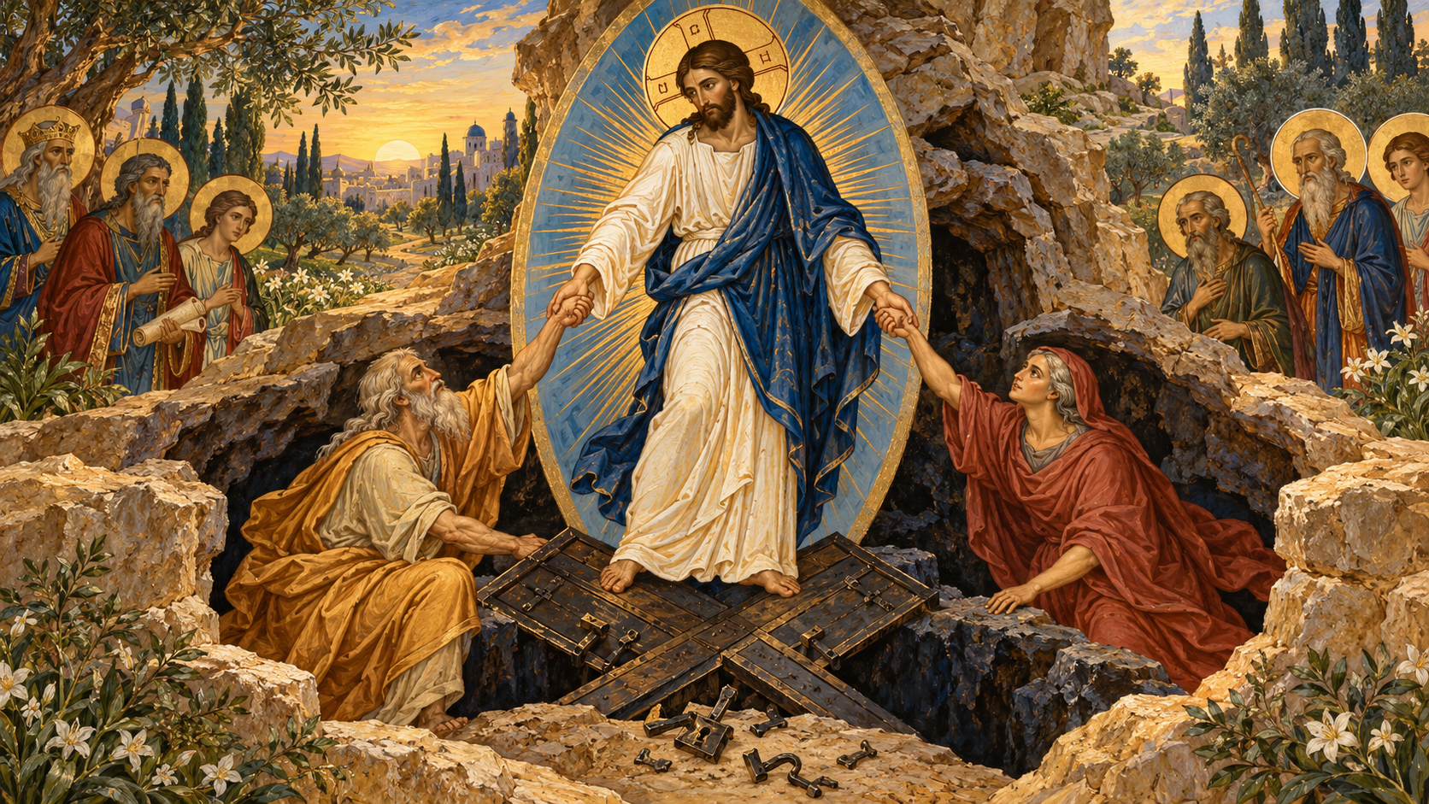
Θάνατος και Ανάσταση
Από τον θρήνο στη χαρά
Ο Χριστός εγείρει τον Αδάμ και την Εύα· ο θρήνος ανοίγεται στην αναστάσιμη χαρά.
Notes:
Εκπαιδευτική παράφραση των πηγών.
creation-christ-adam-parallels:row7; fall-restoration-anastasis
https://dporpatonelis-crypto.github.io/interactive-books/Digital_Lessons/
Συνοδευτικό υπόμνημα: https://github.com/dporpatonelis-crypto/interactive-books/blob/main/Digital_Lessons/sources/creation-world-source.json
Εικόνα: εγκεκριμένη εκπαιδευτική εικονογράφηση ImageGen.

